Slide 1


Criação da Semana Nacional da Pessoa Idosa
“Promoção, Proteção e Defesa da Pessoa Idosa”

Slide 2


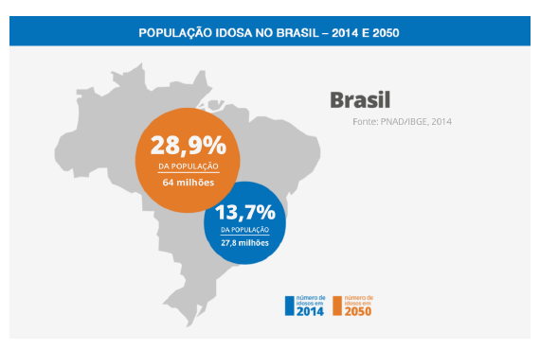
Transição Demográfica

Slide 3

Missão:
Contribuir para o envelhecimento humano digno, por meio da defesa e da articulação de políticas com setores da sociedade.
Visão
Ser referência na promoção, defesa e garantia dos direitos de todas as pessoas idosas.
Valores
Ética; Transparência; Compromisso; Pró-atividade; Integração; Efetividade e Inovação.
”

Slide 4

Um marco importante a Constituição Federal de 1988. Introduziu em suas disposições o conceito de Seguridade Social, fazendo com que a rede de proteção social alterasse o seu enfoque estritamente assistencialista, passando a ter uma conotação ampliada de cidadania.

Slide 5
Maria Lucia Secoti Filizola lucia.secoti@gmail.com pastoraldapessoaidosa@arquidiocesecampinas.com
cndi@mdh.gov.br
(+ 55 61) 2027-3014

